Slide 1
ფასმაჩვენებლების რეაბილიტაცია

Slide 2
რეაბილიტაცია უტარდება შემდეგ ავტო გასამართ სადგურებს:
ასტრა ქ. თბილისი, დავით აღმაშენებელის ხეივანი, N 111 (ს/კ 01.13.01.009.056)
აღმაშენებელი . ქ .თბილისი, აღმაშენებლის ხეივანი N 31 (ს/კ 01.13.01.022.154)
ქავთარაძე ქ. თბილისი, პეტრე ქავთარაძის ქ. N 54 (ს/კ 01.14.04.029.049)
ლილო ქ. თბილისი , კახეთის გზატკეცილი. ნავთოვბბაზასა და მშენებარე ქარხანას შორის (ს/კ 01.19.14.005.003)
ყაზბეგი დაბა სტეფანჭმინდა (ს/კ 74.01.11.056)
ბორჯომი ქ. ბორჯომი . დავით აღმაშენებლის ქ. (ს/კ 64.23.02.016)
მაკდონალდი ქ. ბათუმი . შერიფ ხიმშიაშვილის ქ. N 1ა (ს/კ 05.24.02.021)
ბელიაშვილი 1 ქ. თბილისი , ბელიაშვილის ქუჩა N183
ურბნისი ქარელის რაიონი. სოფ ურბნისი (ს/კ 68.16.45.000.054)ბა
ქუთაისი 1 ქ.ქუთაისი. შოთა პირველი

Slide 3
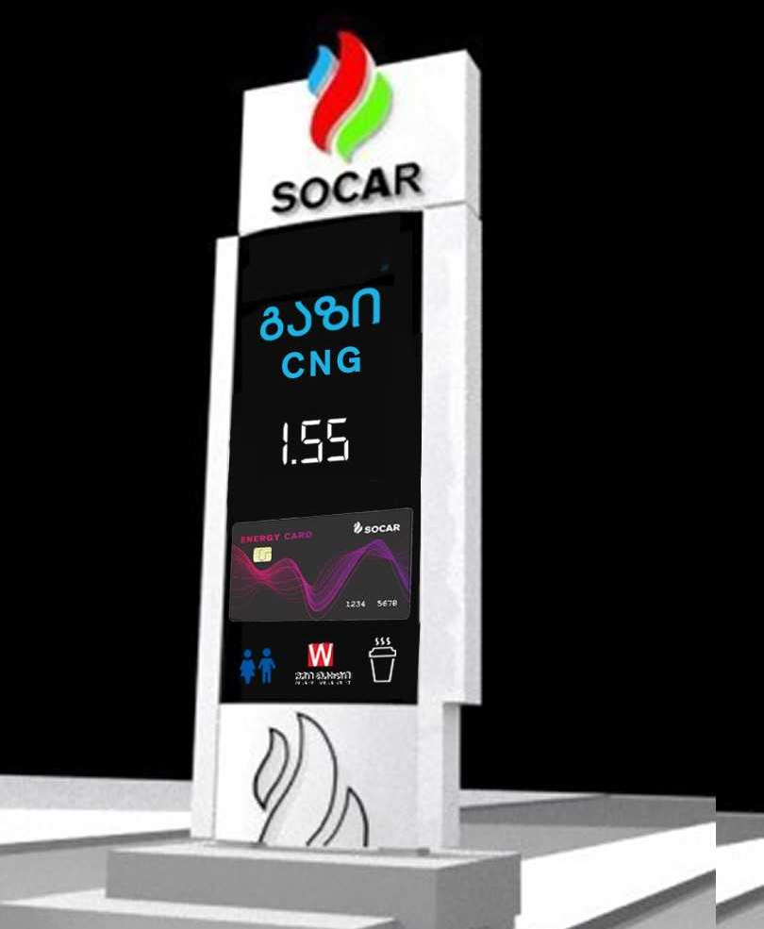
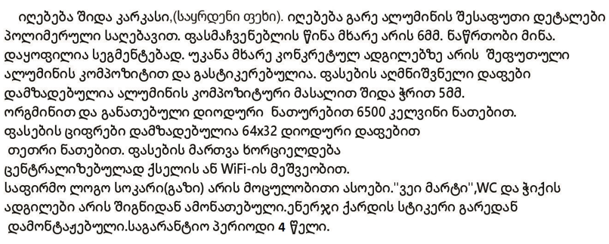
აგს ასტრა
რეაბილიტაციის შემდგომ
რეაბილიტაციამდე
რეაბილიტაცია ტარდება მხოლოდ ცალ მხარეზე.
მეორე მხარეს ყველაფერი რჩება. ტაბლოების ნაცვლად ჩაჯდება ყრუ თეთრი მასალა. ქვემოთ დაეკვრება ენერჯის სტიკერი. სოკარის საფირმო ლოგოები იცვლება.

Slide 4
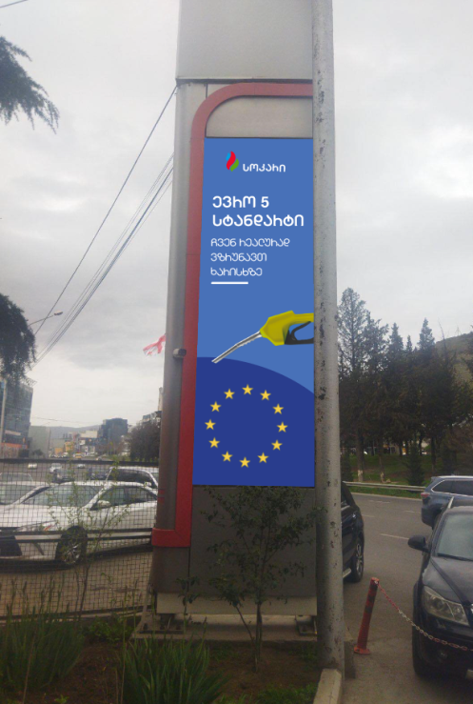
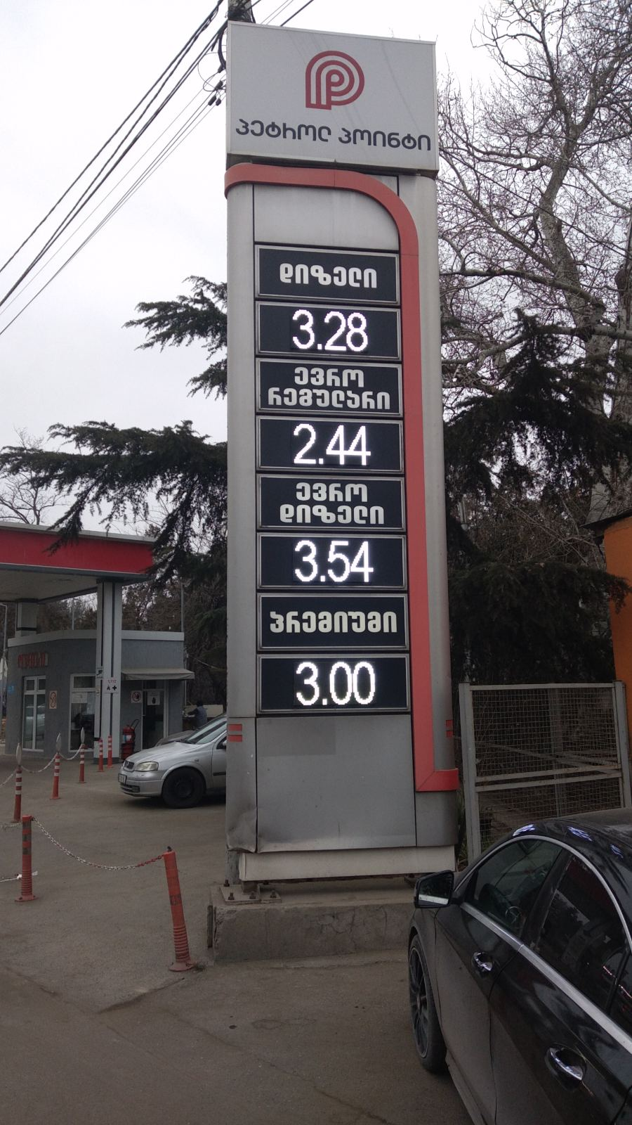
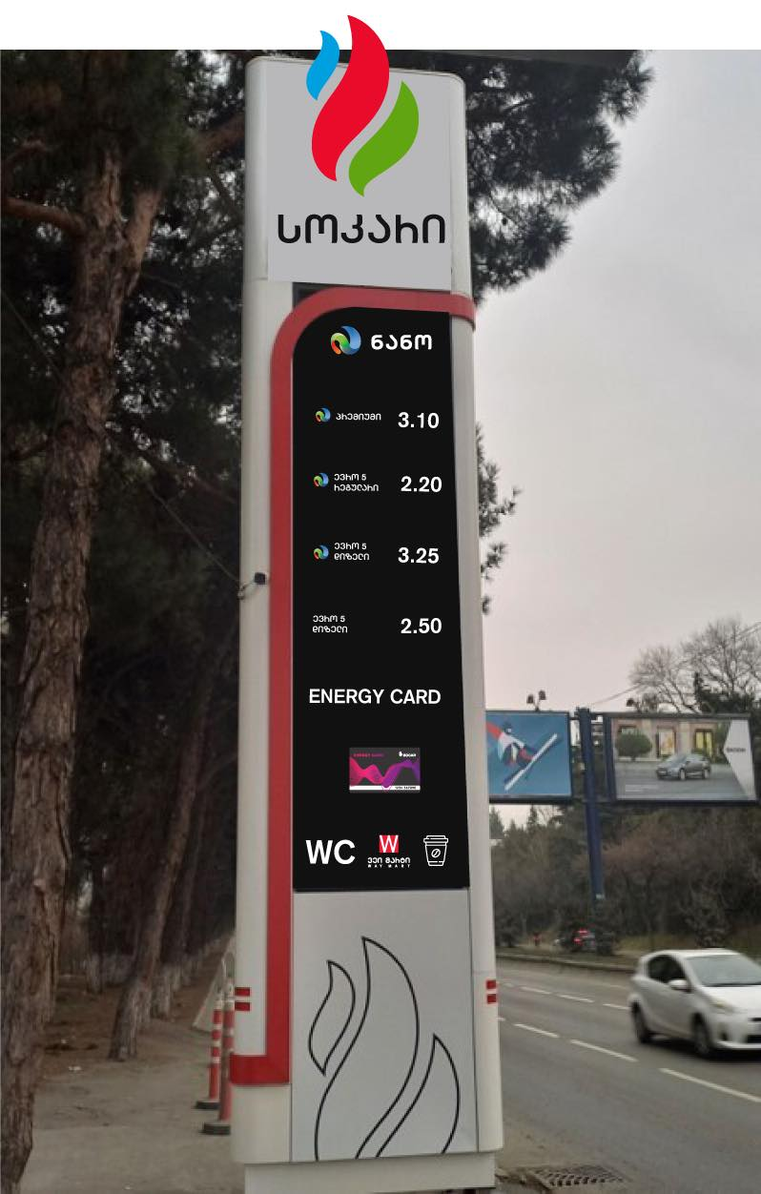
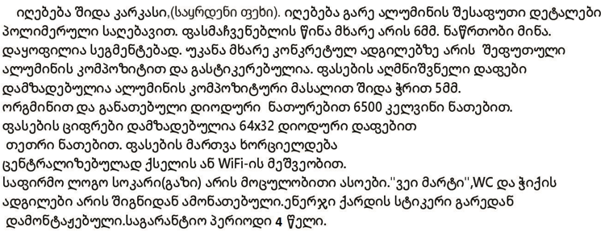
აგს აღმაშენებელი
რეაბილიტაციის შემდგომ
ორმხრივი
სოკარის ლოგო მოცულობითი ასოებით. სისქე - 8 სმ
ნანო
პრემიუმი
ევრო რეგულარი
ევრო 5 დიზელი
ევრო 5 დიზელი
ენერჯი ქარდი
ენერჯი ქარდის ვიზუალი
აიკონები
რეაბილიტაციამდე
უკანა მხარის ფოტომონტაჟი

Slide 5
აგს ქავთარაძე
რეაბილიტაციის შემდგომ
რეაბილიტაციამდე
ორმხრივი
სოკარის ლოგო მოცულობითი ასოებით. სისქე - 8 სმ
ნანო
პრემიუმი
ევრო 5 რეგულარი
ევრო 5 დიზელი
ევრო 5 დიზელი

Slide 6
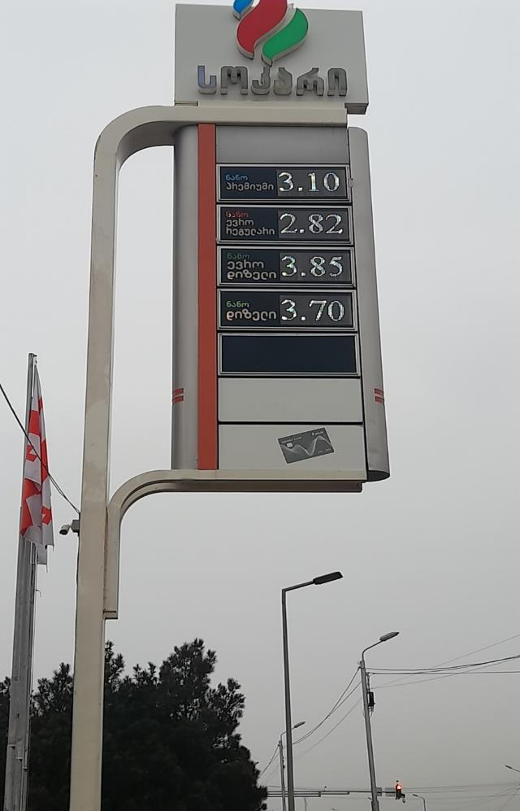
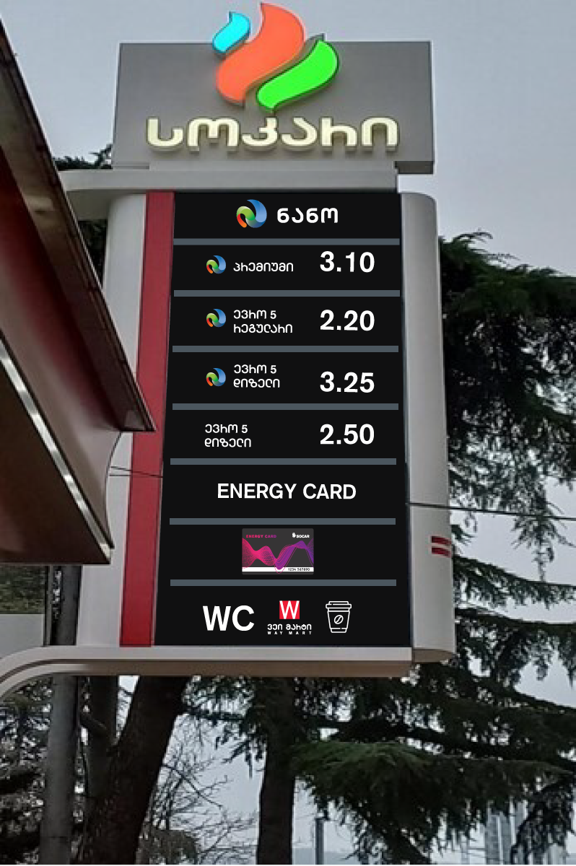
აგს ლილო
რეაბილიტაციის შემდგომ
რეაბილიტაციამდე
ორმხრივი
სოკარის ლოგო მოცულობითი ასოებით. სისქე - 8 სმ
ნანო
პრემიუმი
ევრო 5 რეგულარი
ევრო 5 დიზელი
ევრო 5 დიზელი
ენერჯი ქარდი
ენერჯი ქარდის ვიზუალი
აიკონები

Slide 7
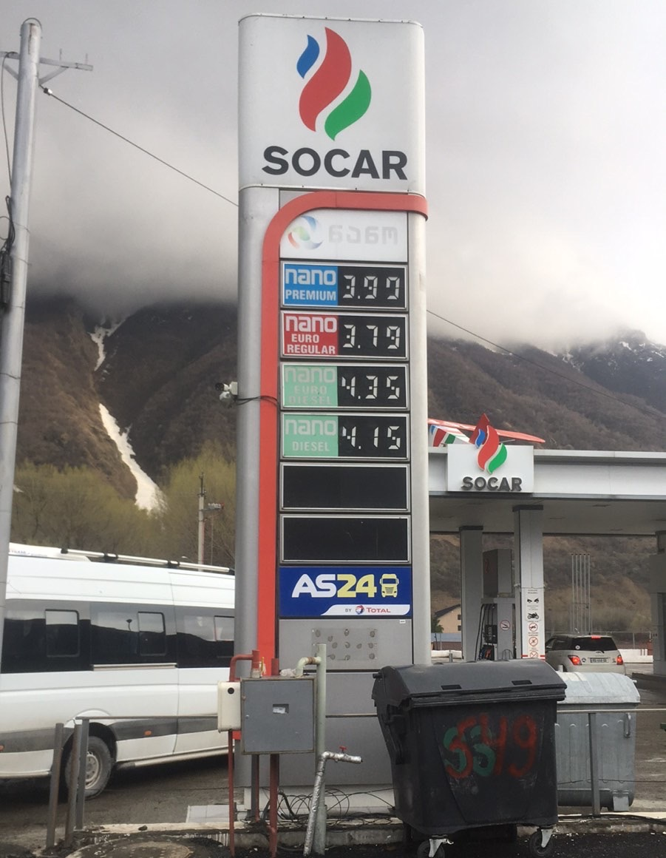
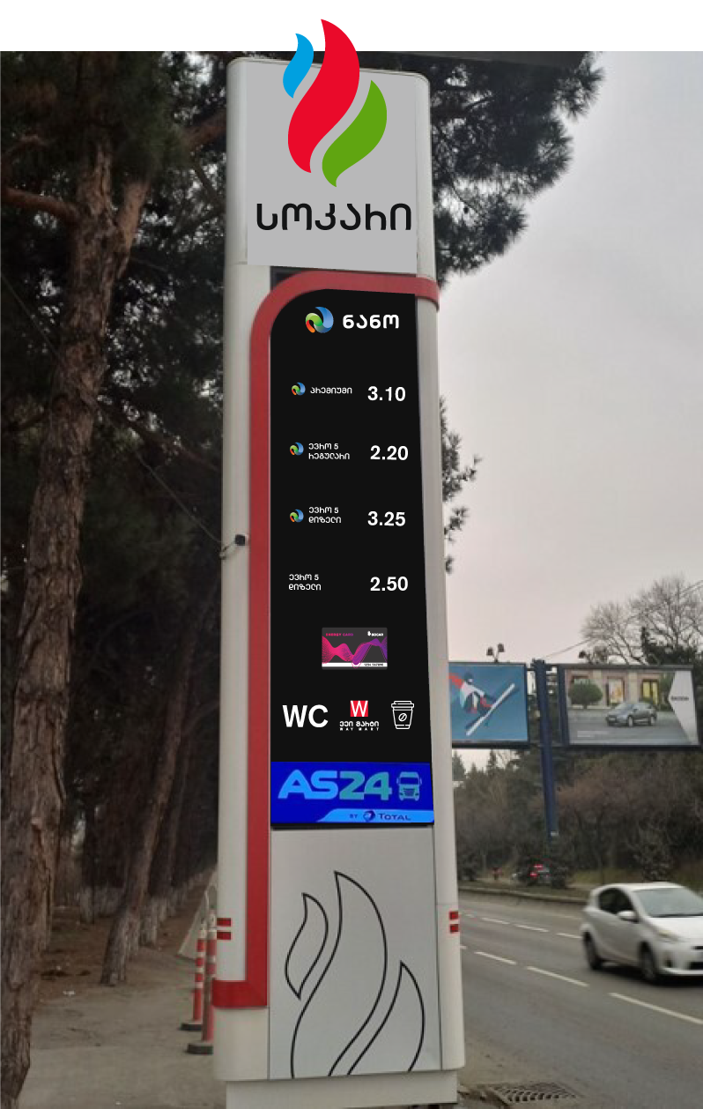
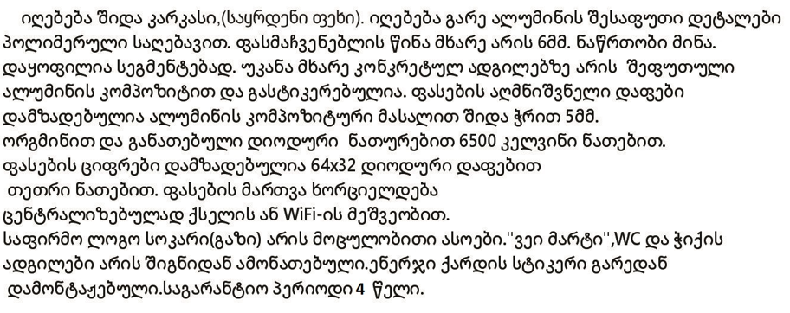
აგს ყაზბეგი
რეაბილიტაციის შემდგომ
რეაბილიტაციამდე
ორმხრივი
სოკარის მოცულობითი ლოგო, სისქე - 8 სმ
ნანოს ლოგო
პრემიუმი
ევრო 5 რეგულარი
ევრო 5 დიზელი
ევრო 5 დიზელი
ენერჯი ქარდის ვიზუალი
აიკონები
AS24

Slide 8
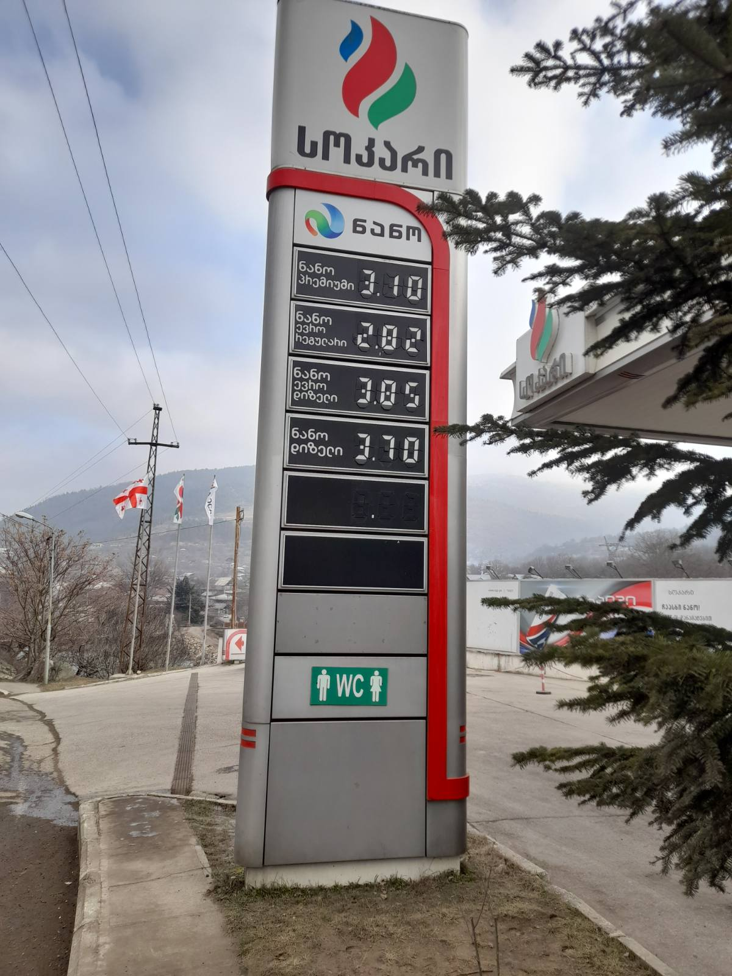
აგს ბორჯომი
რეაბილიტაციის შემდგომ
რეაბილიტაციამდე
ორმხრივი
სოკარის ლოგო მოცულობითი ასოებით. სისქე 8 სმ
ნანო
პრემიუმი
ევრო 5 რეგულარი
ევრო 5 დიზელი
ევრო 5 დიზელი
ენერჯი ქარდი
ენერჯი ქარდის ვიზუალი
აიკონები

Slide 9
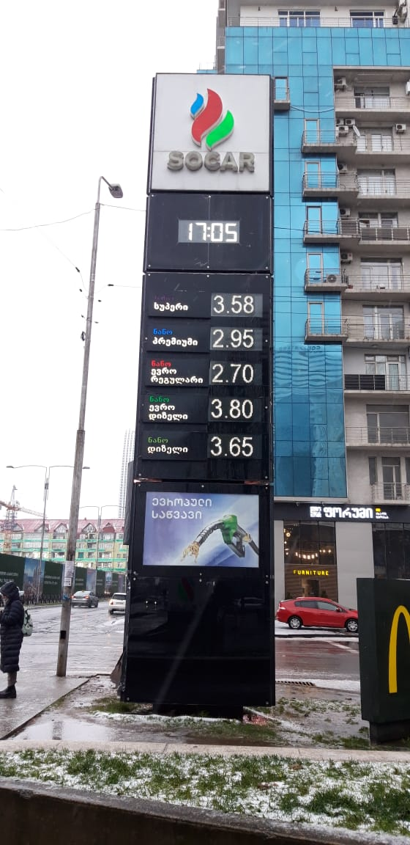
აგს მაკდონალდსი
სამმხრივი
სოკარის ლოგო მოცულობითი ასოებით. სისქე - 8 სმ
ნანო
სუპერი
პრემიუმი
ევრო 5 რეგულარი
ევრო 5 დიზელი
ევრო 5 დიზელი
ვეი მარტის ლოგო
ბასკინ რობინსის ლოგო
რეაბილიტაციის შემდგომ
რეაბილიტაციამდე

Slide 10
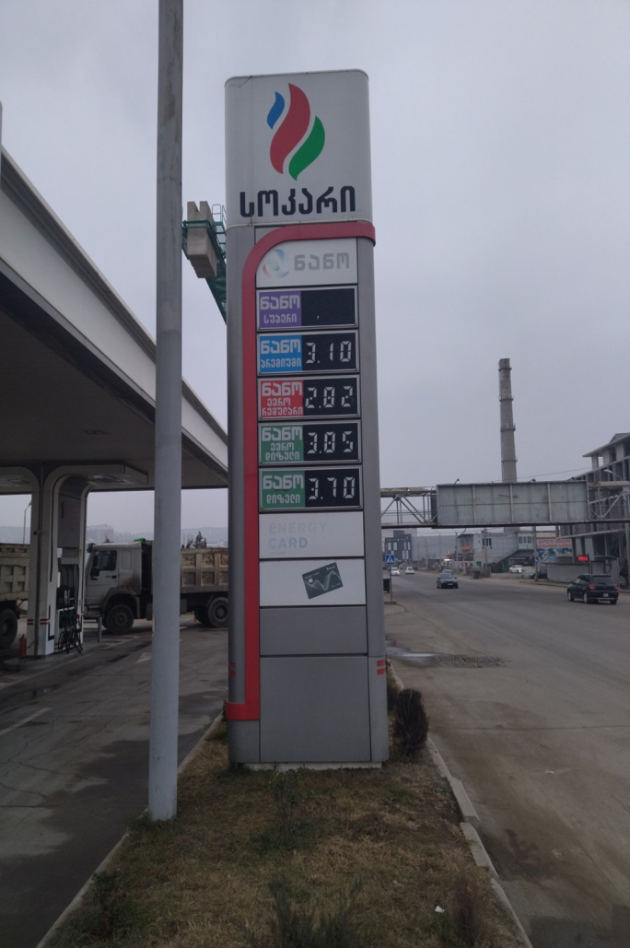
აგს ბელიაშვილი 1
რეაბილიტაციის შემდგომ
ორმხრივი
სოკარის ლოგო მოცულობითი ასოებით. სისქე - 8 სმ
ნანო
პრემიუმი
ევრო 5 რეგულარი
ევრო 5 დიზელი
ევრო 5 დიზელი
ენერჯი ქარდი
ენერჯი ქარდის ვიზუალი
აიკონები
რეაბილიტაციამდე

Slide 11
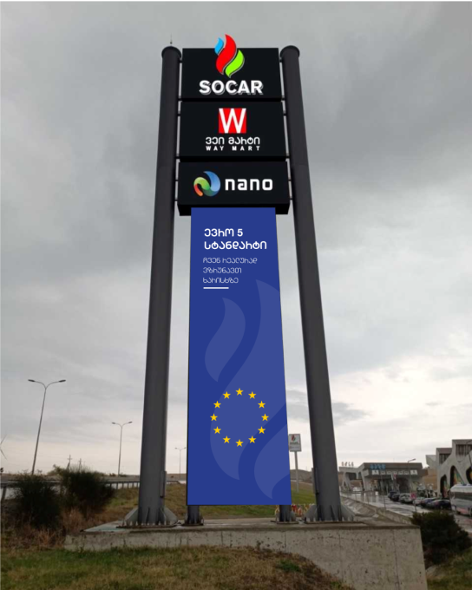
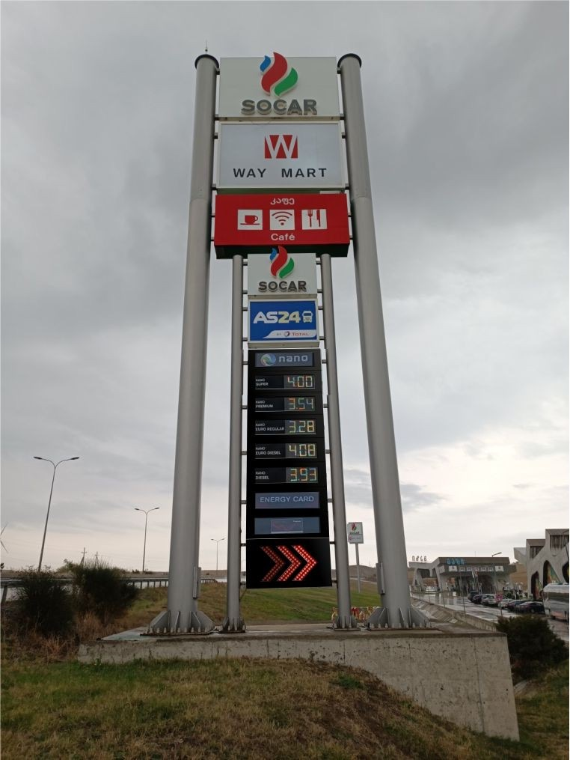
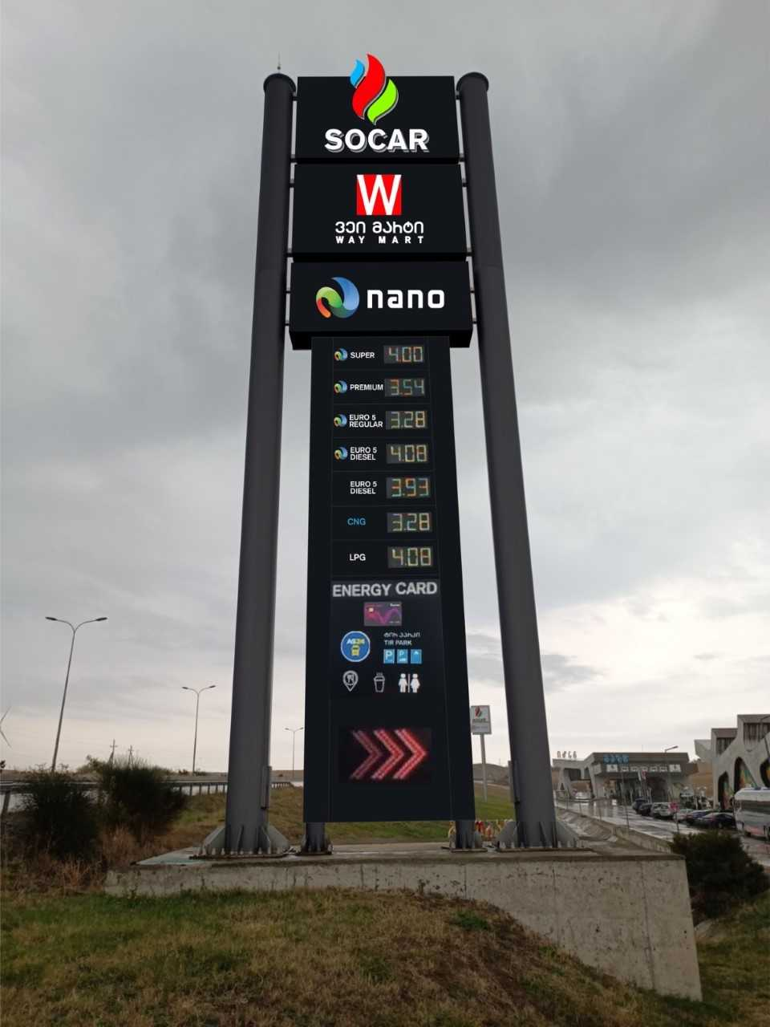
აგს ურბნისი
ცალმხრივი
სოკარის, ვეი მარტის და ნანოს ლოგო მოცულობითი. სისქე - 8 სმ
სუპერი
პრემიუმი
ევრო 5რეგულარი
ევრო 5დიზელი
ევრო 5 დიზელი
Energy Card
ენერჯი ბარათის ვიზუალი
AS 24 და ტირ პარკი
აიკონები
ისრები
რეაბილიტაციის შემდგომ
რეაბილიტაციამდე
უკანა მხარის ფოტომონტაჟი
ქვედა ნაწილის შიდა სიგანე 2.80 მ

Slide 12
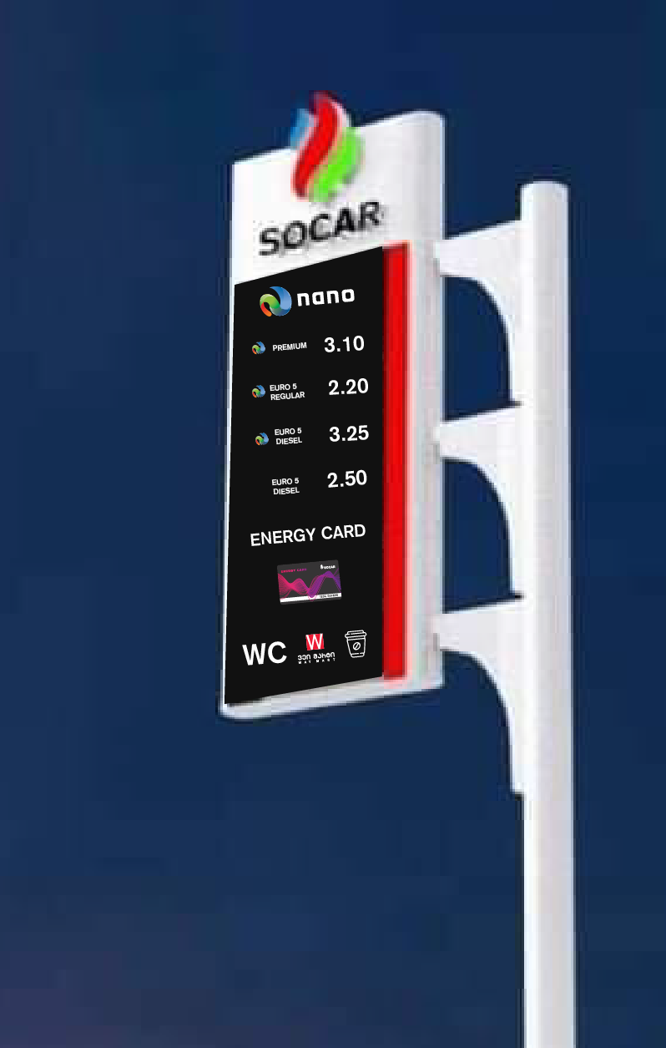
აგს ქუთაისი 1
რეაბილიტაციის შემდგომ
რეაბილიტაციამდე
ორმხრივი
სოკარის ლოგო მოცულობითი ასოებით. სისქე - 8 სმ
ნანო
სუპერი
პრემიუმი
ევრო 5 რეგულარი
ევრო 5 დიზელი
ევრო 5 დიზელი
აიკონები

Slide 13
IT-ს ძირითადი მოთხოვნები
ფასმაჩვენებელი ობიექტებზე უნდა იმართებოდეს ცენტრალიზებულად, როგორც სათაო ოფისიდან, ისე სადგურიდან;
კავშირისთვის გამოყენებული უნდა იყოს ქსელი (LAN), გარდა გამონაკლისის შემთხვევებისა, რომელიც შეიძლება მოგვარდეს სხვა საშუალებით (შეთანხმდეს წინასწარ, მაგ. wifi).
მართვის სისტემას უნდა გააჩნდეს ე.წ. API, სოკარის სისტემასთან ინტეგრაციის მიზნით;
შესაძლებელი უნდა იყოს ვენდორის მხარდაჭერა API-ს გამოყენებისას წარმოშობილი ხარვეზების შემთხვევაში.

